Slide 1
云计算服务概述

Slide 2
云计算的服务模式
华为云鲲鹏云服务

Slide 3
云计算的服务模式
传统IT
IaaS
PaaS
SaaS
You Manage
Applications
Applications
Applications
Applications
Data
You Manage
Data
Data
Data
Runtime
Runtime
Runtime
Runtime
You Manage
Managed by Platform
Managed by Platform
Managed by Platform
Middleware
Middleware
Middleware
Middleware
O/S
O/S
O/S
O/S
Virtualization
Virtualization
Virtualization
Virtualization
Servers
Servers
Servers
Servers
Storage
Storage
Storage
Storage
Networking
Networking
Networking
Networking
Notes:
软件即服务（SaaS）：在SaaS模式下，云服务商向客户提供的是运行在云基础设施之上的应用软件。客户不需要购买、开发软件，可利用不同设备上的客户端（如WEB浏览器）或程序接口通过网络访问和使用云服务商提供的应用软件，如电子邮件系统、协同办公系统等。客户通常不能管理或控制支撑应用软件运行的低层资源，如网络、服务器、操作系统、存储等，但可对应用软件进行有限的配置管理。
平台即服务（PaaS）：在PaaS模式下，云服务商向客户提供的是运行在云基础设施之上的软件开发和运行平台，如：标准语言与工具、数据访问、通用接口等。客户可利用该平台开发和部署自己的软件。客户通常不能管理或控制支撑平台运行所需的低层资源，如网络、服务器、操作系统、存储等，但可对应用的运行环境进行配置，控制自己部署的应用。
基础设施即服务（IaaS）：在IaaS模式下，云服务商向客户提供虚拟计算机、存储、网络等计算资源，提供访问云基础设施的服务接口。客户可在这些资源上部署或运行操作系统、中间件、数据库和应用软件等。客户通常不能管理或控制云基础设施，但能控制自己部署的操作系统、存储和应用，也能部分控制使用的网络组件，如主机防火墙。

Slide 4
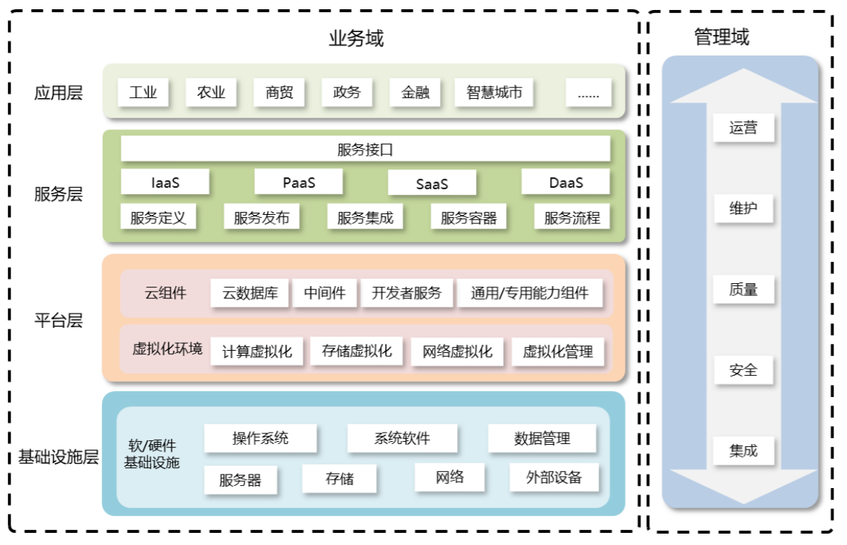
云计算系统的“四层两域”模型
Notes:
《云计算导论》李伯虎 第二章 云计算系统的体系架构

Slide 5
基础设施即服务
IaaS —— Infrastructure as a Service
位于云计算3层服务的最底端，把IT基础设施像水、电一样以服务的形式提供给用户，以服务形式提供基于服务器和存储等硬件资源的可高度扩展和按需变化的IT能力。通常按照所消耗资源的成本进行收费。该层提供的是基本的计算和存储能力，以计算能力的提供为例，其提供的基本单元就是服务器，包含CPU、内存、存储、操作系统及一些软件。

Slide 6
IaaS服务 - 计算类
1
虚拟机
弹性云服务器 ECS（x86和鲲鹏）
GPU加速云服务器 GACS
FPGA加速云服务器
专属主机 DeH
云手机 CPH
物理服务器
裸金属服务器(x86和鲲鹏)
5
2
容器类
云容器引擎 CCE(x86和鲲鹏)
云容器实例 CCI (x86和鲲鹏)
容器镜像服务 SWR
无服务器类
函数工作流 FunctionGraph
4
3
增值类
弹性伸缩服务 AS
镜像服务 IMS
Notes:
专属主机（Dedicated Host，DeH），是指用户可独享的专属物理主机资源。您可以将云服务器创建在您的专属主机上，满足您对隔离性、安全性、性能的更高要求。同时，您还可以在迁移业务至专属主机时，继续使用迁移前的服务器端软件许可，即支持自带许可（BYOL），达到节省开支、提高对云服务器的自治等目的。
云容器引擎（Cloud Container Engine，简称CCE）提供高度可扩展的、高性能的企业级Kubernetes集群，支持运行Docker容器。借助云容器引擎，您可以在华为云上轻松部署、管理和扩展容器化应用程序。
云容器实例（Cloud Container Instance， CCI）服务提供 Serverless Container（无服务器容器）引擎，让您无需创建和管理服务器集群即可直接运行容器。
Serverless 是一种架构理念，是指不用创建和管理服务器、不用担心服务器的运行状态（服务器是否在工作等），只需动态申请应用需要的资源，把服务器留给专门的维护人员管理和维护，进而专注于应用开发，提升应用开发效率、节约企业IT成本。传统上使用 Kubernetes 运行容器，首先需要创建运行容器的 Kubernetes 服务器集群，然后再创建容器负载。
云容器实例的 Serverless Container 就是从使用角度，无需创建、管理 Kubernetes 集群，也就是从使用的角度看不见服务器（Serverless），直接通过控制台、kubectl、Kubernetes API 创建和使用容器负载，且只需为容器所使用的资源付费。
云手机（Cloud Phone）是在云上运行APP的仿真手机。云手机服务根据不同场景提供多种规格的云手机，稳定24小时不间断，全面兼容Android原生APP，流畅运行大型手游，是移动办公好助手。云手机服务为您提供高性能、安全、可靠、兼容的APP仿真运行环境。

Slide 7





IaaS产品应用举例 – ECS弹性云服务器
弹性云服务器（ Elastic Cloud Server ）是一种可随时自助获取、可弹性伸缩的云服务器，帮助用户打造可靠、安全、灵活、高效的应用环境，确保服务持久稳定运行，提升运营效率。
可用区2
VPC专有网络
弹性IP
弹性云服务器
云硬盘
可用区1
子网
安全组
产品优势
高可靠：故障自动恢复、数据多副本、支持备份恢复
高安全：支持VPC、WAF、漏洞扫描、Anti-DDoS
高弹性：支持横向纵向弹性、灵活自动伸缩策略
易用：提供统一管理控制台、API、SDK，简化运维管理
类型丰富：通用型、计算密集型、内存密集型、存储密集型、计算加速型
大规格支持：CPU最大64核，内存最大4T （更大规格后续推出）
镜像类型全：Windows、各种Linux
差异化云硬盘：普通IO、高IO、超高IO、本地SAS盘、NVME SSD
弹性云服务器1
云硬盘1
备份
镜像
弹性云服务器2
云硬盘2
…
…
弹性云服务器x
云硬盘x
典型应用场景 | 场景描述
通用型 | 初创网站、企业官网、企业开发测试环境； 视频网站、媒体编解码应用、媒体内容回传应用等
计算密集型 | 生物制药计算、基因工程计算、游戏动画、视频渲染
内存密集型 | 关系数据库、NoSQL 数据库、内存数据分析
存储密集型 | 大数据或数据库应用所需要的高带宽、高IO场景
计算加速型 | 高清视频、图形渲染、高性能计算、AI
Notes:
弹性云服务器（ Elastic Cloud Server ）是一种可随时自助获取、可弹性伸缩的云服务器，帮助用户打造可靠、安全、灵活、高效的应用环境，确保服务持久稳定运行，提升运营效率。
弹性云服务产品有如下优势：
高可靠：故障自动恢复、数据多副本、支持备份恢复
高安全：支持VPC、WAF、漏洞扫描、Anti-DDoS
高弹性：支持横向纵向弹性、灵活自动伸缩策略
易用：提供统一管理控制台、API、SDK，简化运维管理
类型丰富：通用型、计算密集型、内存密集型、存储密集型、计算加速型
大规格支持：CPU最大64核，内存最大4T （更大规格后续推出）
镜像类型全：Windows、各种Linux
差异化云硬盘：普通IO、高IO、超高IO、本地SAS盘、NVME SSD
弹性云服务器的适应场景如图所示，前面在介绍家族全景图时已经提及到，这里就不多做赘述了。

Slide 8
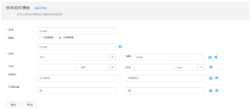
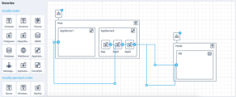
IaaS产品应用举例 – BMS裸金属服务器
裸金属服务器 ( Bare Metal Server ) 服务, 为用户提供专属的物理服务器，提供卓越的计算性能，满足核心应用场景对高性能及稳定性的需求，结合了传统托管服务器带来的稳定性能与云中资源高度弹性的优势。
服务特点
高敏捷性：自助申请，一键式console操作，最快5分钟发放
云硬盘：共享存储按需申请，支持共享卷，支持集群应用
灵活网络配置：对接VPC、安全组，实现ECS与裸机、裸机与裸机之间通信
高可靠性：云硬盘自动备份，裸机故障恢复
易维护：提供远端console访问以及裸机带内监控能力
灵活付费：包年、包月付费；
操作管理
Docke仓库
Docke仓库
Create/
Delete
运维监控
告警
创建/删除等
查询管理
日常管理：VPC/IP配置等
库存
裸金属服务
资源调度
网络配置
接口API
日志
裸金属服务器资源池
裸金属
网关
服务器
服务器
服务器
服务器
…
应用
…
应用
应用
…
应用
Network
Notes:
什么是裸金属服务？
是物理服务器资源池化、服务化的线上云产品类型。是基于华为云在服务器硬件和云平台长期积累，满足企业重载业务上云、IDC业务迁移上云、云原生类业务上云关键诉求。
裸金属服务与线下物理服务器核心差异是什么？
服务特征： 敏捷发放；公有云存储、网络、安全、备份云能力支持；租用模式
裸金属服务与IDC托管核心差异？

Slide 9
IaaS服务 - 存储类
存储
资源
数据
灾备
数据
加速
云硬盘 EVS
弹性文件服务 SFS
对象存储服务 OBS
专属分布式存储服务 DSS
专属企业存储服务 DESS
云备份 CBR
存储容灾服务 SDRS
内容分发网络 CDN
数据快递服务 DES
Notes:
专属分布式存储服务（Dedicated Distributed Storage Service）为您提供独享的物理存储资源，通过数据冗余和缓存加速等多项技术，提供高可用性和持久性，以及稳定的低时延性能；可灵活对接ECS、BMS以及DCC等多种不同类型的计算服务，适用于HPC、OLAP以及混合负载等应用场景。
专属企业存储服务（Dedicated Enterprise Storage Service，以下简称DESS），是基于华为企业存储构建的专属存储服务，面向Oracle RAC、SAP HANA TDI等企业关键应用场景，可以提供与企业私有云环境一致的性能和可靠性，简化企业级用户在公有云上部署关键应用的难度。

Slide 10
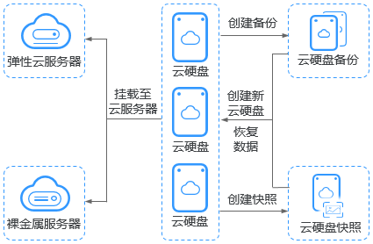
IaaS产品应用举例 – EVS云硬盘服务
产品定义
云硬盘（Elastic Volume Service）是一种为ECS、BMS等计算服务提供持久性块存储的服务，通过数据冗余和缓存加速等多项技术，提供高可用性和持久性，以及稳定的低时延性能。您可以对云硬盘做格式化、创建文件系统等操作，并对数据做持久化存储
产品功能
规格丰富：EVS提供多种规格的云硬盘，满足不同业务场景需求
弹性扩展：单盘最大可扩容到32TB，最小1GB步长扩容，支持在线扩容。
安全可靠：系统盘和数据盘均支持数据加密，保护数据安全。云硬盘支持备份、快照等数据备份保护功能，多副本保持，保障数据高可靠；
实时监控：配合Cloud Eye服务，帮助您随时掌握云硬盘健康状态，了解云硬盘运行状况
数据共享：共享云硬盘，满足多个云服务器并发读写访问的数据，应用于集群、HA能力的关键企业场景

Slide 11
IaaS产品应用举例 – OBS对象存储服务
产品定义
对象存储服务（Object Storage Service）是一款稳定、安全、高效、易用的云存储服务，具备标准Restful API接口，可存储任意数量和形式的非结构化数据。
ECS
BMS
CDN
MapReduce
DLI
Spark
产品竞争力
OBS REST API （对象语义+文件语义）
高效：千亿对象，千万并发，无限容量
稳定：数据稳定，业务可靠
为用户提供千亿对象，千万级并发、超高带宽、稳定低时延的数据访问体验.
支持近乎无限的存储空间
OBS基于先进的DFV分布式存储架构，稳定可靠。通过AZ内设备和数据多冗余+AZ之间数据容灾保障数据持久性、业务连续性远高于传统架构。
DES
OBS-标准存储
OBS-低频访问存储
OBS-归档存储
DIS
易用：简单易用，便于管理
OBS支持标准REST API、多版本SDK和数据迁移工具，让业务快速上云。无需事先规划存储容量 ，存储资源可线性无限扩展，不用担心存储资源扩容、减容问题。
全新的POSIX语言系统，应用接入更简便
安全：多重防护，授权管理
AZ2
AZ2
OBS通过可信云认证，让数据存储安全放心。并支持多版本、服务端加密、防盗链、VPC网络隔离、访问日志审计以及细粒度的权限控制，保障数据安全可信。
CDM
AZ1
AZ1
AZ3
AZ3
region1
region2

Slide 12



IaaS服务 - 网络类
云接入网络
网络服务
云上网络
虚拟私有云
VPC
弹性负载均衡
ELB
虚拟专有网络
VPN
云专线
DirectConnect
云解析
DNS
混合云网络
Notes:
换成分类图

Slide 13
IaaS产品应用举例 – VPC虚拟私有云
VPC：虚拟私有云（Virtual Private Cloud）为云服务器、云容器、云数据库等资源构建隔离的、用户自主配置和管理的虚拟网络环境，提升用户云上资源的安全性，简化用户的网络部署。
每个虚拟私有云VPC由一个私网网段、路由表和至少一个子网组成。
Notes:
用户可以在VPC中定义安全组、VPN、IP地址段、带宽等网络特性，方便地管理、配置内部网络，进行安全、快捷的网络变更。
同时，用户可以自定义安全组内与组间弹性云服务器的访问规则，加强弹性云服务器的安全保护。
私网网段：用户在创建虚拟私有云VPC时，需要指定虚拟私有云VPC使用的私网网段。当前虚拟私有云VPC支持的网段有10.0.0.0/8~24、172.16.0.0/12~24和192.168.0.0/16~24。
子网：云资源（例如云服务器、云数据库等）必须部署在子网内。所以，虚拟私有云VPC创建完成后，您需要为虚拟私有云VPC划分一个或多个子网，子网网段必须在私网网段内。路由表：在创建虚拟私有云VPC时，系统会自动生成默认路由表，默认路由表的作用是保证了同一个虚拟私有云VPC下的所有子网互通。当默认路由表中的路由策略无法满足应用（比如未绑定弹性公网IP的云服务器需要访问外网）时，您可以通过创建自定义路由表来解决。

Slide 14



IaaS产品应用举例 – EIP弹性公网IP
华为云提供的统一的公网接入方案是弹性IP（EIP）服务
ECS1要访问公网，通过EIP服务申请公网IP：129.100.111.30，使用绑定功能将其与ECS网卡的私有IP：192.168.2.10绑定。
VPC
IP映射关系
129.100.111.30 <-> 192.168.2.10
子网:192.168.2.0/24
ECS1
Internet
ECS2
192.168.2.20
192.168.2.10
路由器
路由表：源IP：192.168.2.10 ，目的IP：0.0.0.0 next hop：EIP服务
*一个私网IP只能绑定一个公网IP
Notes:
它包括公网IP地址与公网带宽两种资源。
包括弹性云服务器和裸金属服务器网卡IP、弹性负载均衡实例、NAT网关实例等资源都是通过和EIP绑定，从而具备接入公网的能力。
绑定时，系统会下发一条路由到VPC的路由器中（自定义路由表不可见）。同时，EIP服务也会维护一条公网IP和对应VPC的私网IP的映射关系。

Slide 15
平台即服务
PaaS —— Platform as a Service
PaaS位于云计算3层服务的最中间。通常也称为"云计算操作系统"。它提供给终端用户基于互联网的应用开发环境，包括应用编程接口和运行平台等，并且支持应用从创建到运行整个生命周期所需的各种软硬件资源和工具。通常按照用户或登录情况计费。在PaaS层面，服务提供商提供的是经过封装的IT能力，或者说是一些逻辑的资源，比如数据库、文件系统和应用运行环境等。

Slide 16
PaaS产品应用举例 - RDS关系型数据库
关系型数据库（Relational Database Service，简称RDS）是一种基于云计算平台的即开即用、稳定可靠、弹性伸缩、便捷管理的在线关系型数据库服务。
MySQL
PostgreSQL
SQL Server
关系型数据库服务RDS
面向传统 OLTP 数据库业务

Slide 17
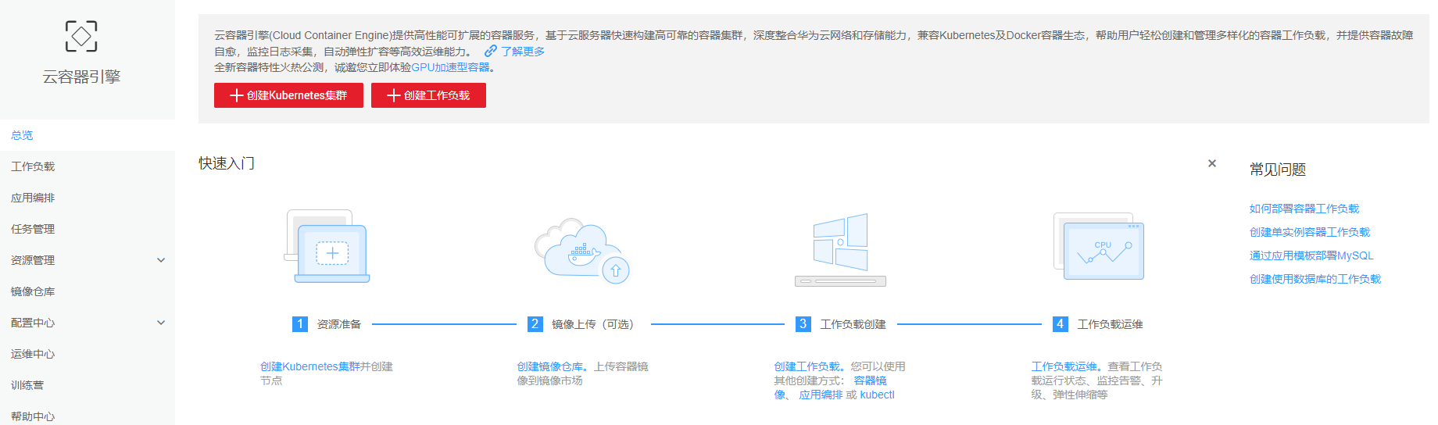





PaaS产品应用举例 - CCE云容器引擎
图形化控制台
K8S Native API
开源、开放、全面生态
K8S Native CLI
原生支持Kubernetes与docker生态
提供K8S插件管理，提供多样化的插件扩展能力
提供K8S生态工具：ISTIO、Helm、KubeFlow
提供原生API，支持原生命令行工具
提供图形化控制台，端到端完整用户体验
扩展插件市场
集群节点
自动扩缩容
容器镜像
P2P下载
AI计算
KubeFlow
历史任务
垃圾自动回收
容器运维管理
服务治理
Istio Service Mesh
Service Release Management
增强的商用化特性
Monitoring
通过自动化配置、构建、部署提升业务上线效率
支持AI类等高性能计算业务，提供GPU的统一调度管理，支持GPU共享，InfiniBand 100G RDMA高速训练网络。
通过跨可用区高可用和控制面HA提升业务可靠性
应用管理
Helm Package Management
Helm Application Catalog
Logging
Events
Auto-Scaling
容器编排
K8S Cluster Management
K8S Container Orchestration
K8S 集群1
K8S 集群N
高性能、异构基础设施
Node 1
Node N
Node 1…N
主流OS支持：EulerOS、CentOS
异构机型：虚拟机、物理机、ARM/GPU服务器
容器存储：云硬盘、对象存储、文件存储
容器网络：VPC私网、EIP公网、L4/L7 ELB、NAT网关
Pod 1
Pod N
…
Pod 1…N
…
Pod 1…N
Container
…
Container
Container
Container
Contain
Contain
Contain
Contain
Contain
Contain
Contain
Contain
华为云计算/网络/存储服务 (ECS, EVS, OBS, SFS, VPC, ELB, NAT, BMS, …)
Notes:
华为云容器引擎CCE - 高性能、高可靠的企业级Kubernetes服务
云容器引擎（Cloud Container Engine，简称CCE）提供高度可扩展的、高性能的企业级Kubernetes集群，支持运行Docker容器。借助云容器引擎，您可以在华为云上轻松部署、管理和扩展容器化应用程序。
云容器引擎深度整合华为云高性能的计算（ECS/BMS）、网络(VPC/EIP/ELB)、存储（EVS/OBS/SFS）等服务，并支持GPU、ARM、FPGA等异构计算架构，支持多可用区（Available zone，简称AZ）、多区域（Region）容灾等技术构建高可用Kubernetes集群。
CCE团队国内最早投入Kubernetes社区的团队，是容器开源社区主要贡献者和容器生态领导者。CCE服务是全国最早的kubernetes商业产品，是全球首批通过CNCF一致性认证的产品。自2014年商用以来，已累计为5000多名用户提供容器化服务。
CCE的主要价值在于开放和开源的生态、增强的商业化特性、灵活兼容易购基础设施

Slide 18
软件即服务
SaaS —— Software as a Service
这是最常见的云计算服务，位于云计算3层服务的顶端。用户通过标准的Web浏览器来使用Internet上的软件。服务供应商负责维护和管理软硬件设施，并以免费（提供商可以从网络广告之类的项目中生成收入）或按需租用方式向最终用户提供服务。这类服务既有面向普通用户的，诸如Google Calendar和Gmail；也有直接面向企业团体的，用以帮助处理工资单流程、人力资源管理、协作、客户关系管理和业务合作伙伴关系管理等。这些SaaS提供的应用程序减少了客户安装和维护软件的时间和技能等代价，并且可以通过按使用付费的方式来减少软件许可证费用的支出。

Slide 19
SaaS产品应用举例 - 华为云DevCloud
集华为研发实践、前沿研发理念、先进研发工具于一体，使能软件企业/开发者简单高效地向最终用户交付有价值的软件。
反馈
流水线
需求/规划
开发
测试
发布
运维
运营
敏捷项目管理
编译构建
代码托管
代码检查
测试管理
移动应用测试
部署/发布
监控告警
数据分析
极致看板协作
CloudIDE
华为开源
镜像站
私有依赖库
接口测试
性能测试
应用托管
智能运维
专业服务
Notes:
华为云DevCloud是我们匠心打造的一站式、全流程、安全可信的DevOps云平台，集华为30年优秀研发实践、业界前沿研发理念、先进研发工具于一体，旨在使能软件企业或开发者简单高效地向最终用户交付有价值的软件。目前，DevCloud已提供13个服务，支撑需求与计划、设计与开发、测试、部署与发布等软件生命周期相关环节的研发活动。

Slide 20
云计算的服务模式
华为云鲲鹏云服务
华为云鲲鹏基础设施
鲲鹏处理器介绍
服务器介绍
华为云鲲鹏云平台
华为云鲲鹏云服务
华为云鲲鹏云服务解决方案

Slide 21



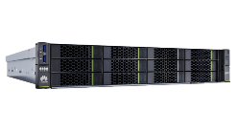
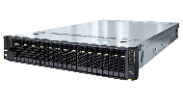
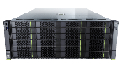
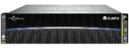

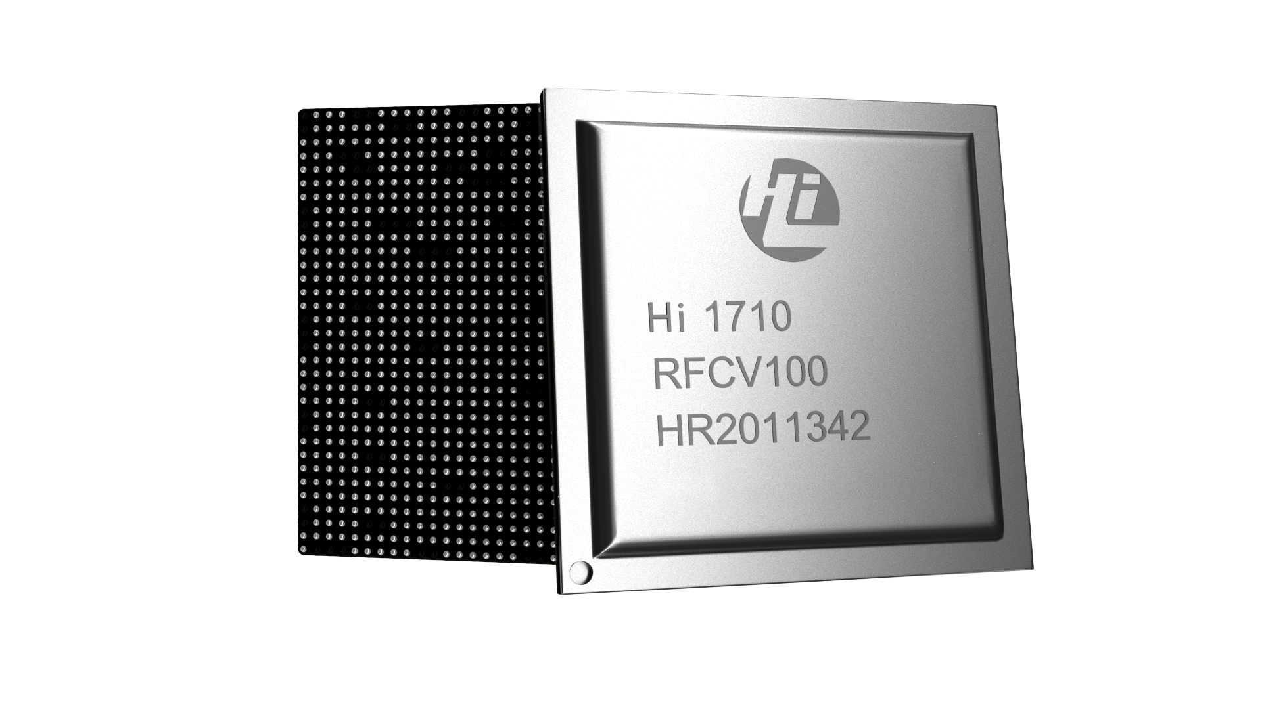
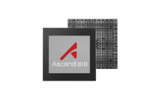
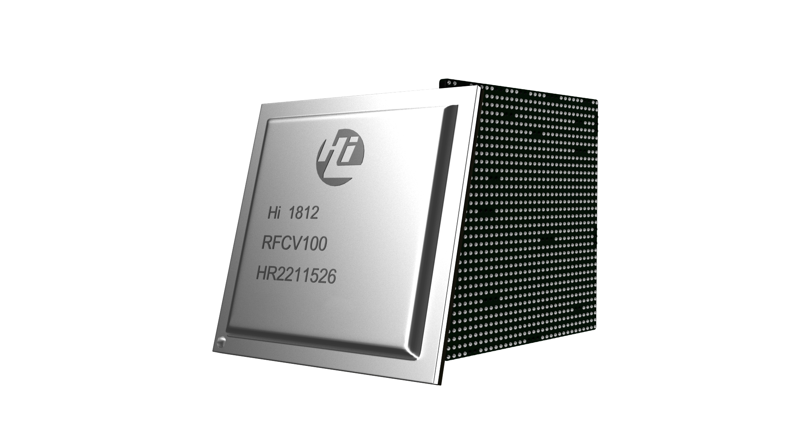
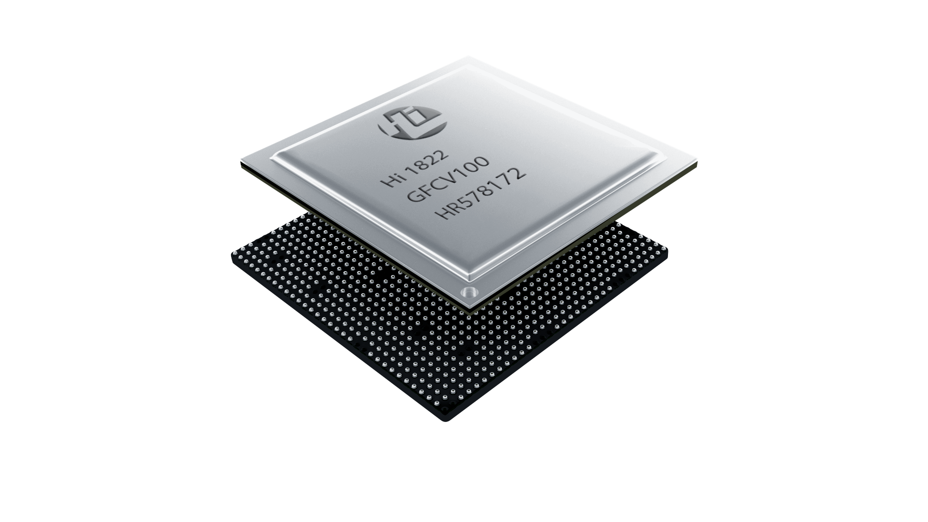
鲲鹏计算产业
鲲鹏计算产业是基于Kunpeng处理器构建的全栈IT基础设施、行业应用及服务，包括PC、服务器、存储、操作系统、中间件、虚拟化、数据库、云服务、行业应用以及咨询管理服务等。
鲲鹏计算产业
行业应用
政府
金融
游戏
媒体与娱乐
运营商
…
云服务
…
数据库
鲲鹏ECS
鲲鹏BMS
鲲鹏容器
鲲鹏RDS
鲲鹏DWS
中间件
兼容丰富的操作系统、中间件、数据库软件
…
openEluer操作系统
高斯数据库
操作系统
虚拟化
…
存储
PC
TaiShan 2280
均衡型服务器
TaiShan 5280
存储型服务器
TaiShan X6000
高密型服务器
OceanStor V6/F V6 存储
服务器
Kunpeng
处理器
…
华为鲲鹏
处理器
智能SSD
控制器芯片
智能网卡
芯片
智能管理
芯片
昇腾
AI处理器
Notes:
鲲鹏计算产业是如何实现的？
数据中心：kunpeng、Taishan
云平台：计算、存储、网络，openEuler 虚拟化技术 中间件
云服务：ECS、HECS、BMS、AS，OBS、SFS、EVS，EIP、ELB、VPC
场景/解决方案：政府、金融、医疗、教育

Slide 22
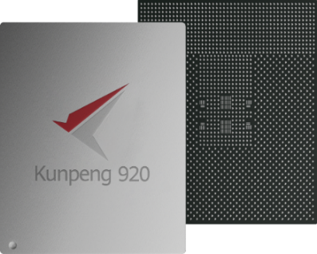
鲲鹏处理器
华为鲲鹏处理器基于ARM架构。ARM是一种CPU架构，有别于Intel、AMD CPU采用的CISC复杂指令集，ARM CPU采用RISC精简指令集（reduced instruction set computer，精简指令集计算机）。
 | x86 | ARM
扩展性 | 重核多核多线程，高主频 | 轻核、众核
指令集 | CISC, 通用指令集 | RISC, 根据负载优化
供应商 | 只有两家CPU供应商，Intel处于垄断地位 | 开放的授权策略，众多供应商
产业链 | 成熟 | 快速发展中
集成最多64核，指令集兼容ARMv8.2, 最高主频达3.0GHz
8*DDR4控制器，最高可达2933MT/s
支持PCIe 4.0，向下兼容PCIe 3.0/2.0/1.0
封装大小: 60mm*75mm

Slide 23
鲲鹏与x86处理器有哪些关键的指令差异？
程序代码（C/C++）:
int main()
{
int a = 1;
int b = 2;
int c = 0;
c = a + b;
return c;
}
鲲鹏处理器指令
指令 | 汇编代码 | 说明
b9400fe1 | ldr x1, [sp,#12] | 从内存将变量a的值放入寄存器x1
b9400be0 | ldr x0, [sp,#8] | 从内存将变量b的值放入寄存器x0
0b000020 | add x0, x1, x0 | 将x1(a)中的值加上x0(b)的值放入x0寄存器
b90007e0 | str x0, [sp,#4] | 将x0寄存器的值存入内存（变量c）
编译
x86处理器指令
指令 | 汇编代码 | 说明
8b 55 fc | mov -0x4(%rbp),%edx | 从内存将变量a的值放入寄存器edx
8b 45 f8 | mov -0x8(%rbp),%eax | 从内存将变量b的值放入寄存器eax
01 d0 | add %edx,%eax | 将edx(a)中的值加上eax(b)的值放入eax寄存器
89 45 f4 | mov %eax,-0xc(%rbp) | 将eax寄存器的值存入内存（变量c）
2大差异：
指令长度（鲲鹏等长，指令流水并发度较X86高、X86不等长，擅长串行），鲲鹏在高性能计算等高并发场景下性价比提升30%
汇编代码（X86与鲲鹏汇编指令不一致， X86程序无法直接移植到鲲鹏，必须经过重新编译才能运行）

Slide 24
云计算的服务模式
华为云鲲鹏云服务
华为云鲲鹏基础设施
鲲鹏处理器介绍
服务器介绍
华为云鲲鹏云平台
华为云鲲鹏云服务
华为云鲲鹏云服务解决方案

Slide 25
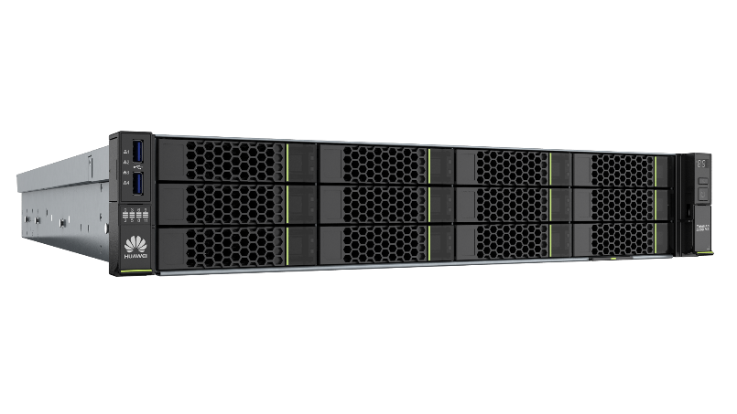


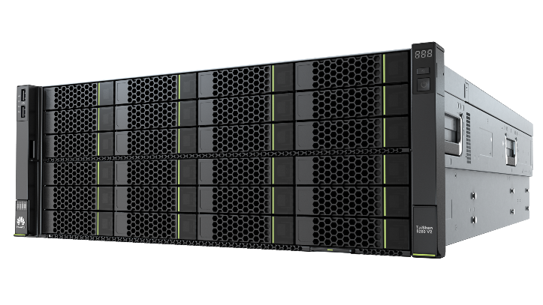
服务器 - TaiShan服务器
高性能
超强算力: 高性能Kunpeng 920处理器
大内存容量：8通道内存技术，支持32个DDR4内存插槽
超强AI加速：支持华为Atlas 300 AI加速卡，满足多场景推理
2280均衡型
灵活适配
灵活的IO扩展：支持灵活插卡和标准的智能网卡，实现丰富的网络配置
分级存储：支持大容量存储硬盘和ES3000 V5 NVMe SSD
安全可靠
5280存储型
安全、可供应：采用华为全自研计算芯片，整机器件全国产化
可靠与质量保障：减振、散热等高可靠设计；质量流程与测试

Slide 26
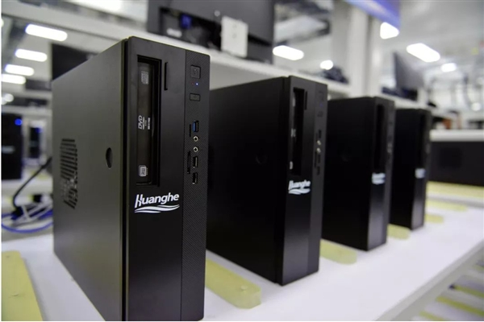
其他服务器
华为开放鲲鹏服务器主板，硬件厂家可基于鲲鹏主板生产鲲鹏系列服务器，包括黄河服务器、宝德自强鲲鹏服务器、百信恒山系列鲲鹏服务器等等。
（注：图片来源网络，不代表真实设备）

Slide 27
云计算的服务模式
华为云鲲鹏云服务
华为云鲲鹏基础设施
华为云鲲鹏云平台
操作系统介绍
数据库介绍
华为云鲲鹏云服务
华为云鲲鹏云服务解决方案

Slide 28

鲲鹏生态兼容的操作系统
 | 社区发行版 | 商用发行版
国产OS | openEuler … | BC-Linux 中标麒麟 银河麒麟 湖南麒麟 深度deepin …
国外OS | CentOS debian … | SUSE Ubuntu …

Slide 29
操作系统 - openEuler历程
2010
2013
2013-2016：EulerOS 1.x 开始在华为企业存储、无线控制器、Cloud Edge等产品上应用
◆ 高性能计算项目立项
◆ 业界首款ARM芯片的企业级存储，成本下降25%；
◆ 昆仑32路高端服务器，竞争力业界领先。
◆ 落地存储全系列产品、无线 控制器、Cloud Edge管理面
◆ 国内金融联合创新项目
2016
2018
◆ 上线德电、法电、西班牙电信、华为云等；
◆ ARM64版本落地华为云数据中心。
2019
◆ openEuler社区运营；
◆ EulerOS开源。
2016-2019：EulerOS 2.x 开始在华为消费者云、公有云/私有云、NFV、分布式存储、服务器、云核心网解决方案中应用。

Slide 30
云计算的服务模式
华为云鲲鹏云服务
华为云鲲鹏基础设施
华为云鲲鹏云平台
操作系统介绍
数据库介绍
华为云鲲鹏云服务
华为云鲲鹏云服务解决方案

Slide 31
十年磨一剑，打造智能时代世界级数据库
布
局
7
大
研
究
所
构
建
数
据
库
研
发
能
力
爱尔兰研究所
欧洲德国研究所
启动GaussDB
全自研内核研发
GaussDB
分析型场景商用
GaussDB 交易型场景商用
自研数据库
技术原型
GaussDB
全球规模发货
30000+套
以色列研究所
俄罗斯研究所-莫斯科
印度研究所-班加罗尔
自研内存数据库
投入计费场景商用
启动运营商、金融核心支付、营销系统联创
核心支付、营销、数仓等综合金融、运营商等场景上线
启动数仓联创
中国深圳、北京、上海、西安研究所
2008
2011
2014
2017
2019
加拿大多伦多研究所
华为在数据库领域的技术积累10+年
布局全球的研发能力，汇聚数据库领域顶级专家
在全球金融、政府、运营商等行业规模商用

Slide 32

GaussDB数据库升级为全场景云服务，持续服务客户
关系型数据库
关系型数据库服务
非关系型数据库服务
数据库工具服务
 | On Premise | Cloud
OLTP | GaussDB T | GaussDB T
OLAP | GaussDB A | GaussDB (DWS)
GaussDB(for MySQL)
GaussDB(for Mongo)
分布式数据库中间件DDM
战略升级
OLTP
GaussDB(openGauss)
GaussDB(for Cassandra)
GaussDB(for Influx)
数据复制服务
DRS
OLAP
GaussDB(DWS)
GaussDB(for Redis)
数据管理服务
DAS
GaussDB 全场景服务
华为云
华为云Stack
Notes:
GaussDB数据库升级为全场景云服务，依托华为云与云Stack。
GaussDB(DWS)(Data Warehouse Service)。
7大全球区域研究所从事基础研究，10+年数据库领域技术积累，1000+数据库专项人才，30000+全球数据库应用量。
品牌升级：升级为华为自研数据库品牌，覆盖关系型与非关系型数据库服务。
业务升级：依托华为云与华为云Stack，以云服务方式持续为客户服务，提升交付与运维效率，帮助客户聚焦核心业务创新，更快提供创新技术和新服务。
丰富生态选择：除打造华为生态外，也拥抱与兼容广泛认知的开放生态如MySQL等，便于客户的应用迁移和开发，保护客户投资和业务连续性。

Slide 33
云计算的服务模式
华为云鲲鹏云服务
华为云鲲鹏基础设施
华为云鲲鹏云平台
华为云鲲鹏云服务
华为云鲲鹏云服务解决方案

Slide 34
华为云云服务概览
ECS
Computing
GACS
FACS
BMS
DeH
AS
应用服务
CSE
SMN
DMS
APM
APIG
CPTS
软件开发
服务
计算
CodeCheck
TestMan
CloudIDE
classroom
IMS
CCE
CCI
FGS
FunctionStage
CPS
ServiceStage
ECPC
SWR
BCS
AOM
AOS
CAE
CloudPipeline
CodeCI
MobileTest
DevCloud
存储
域名与网站
CloudDeploy
CloudRelease
Storage
EVS
VBS
CSBS
CDN
SDRS
SFS
DES
LSA
OBS
DTA
domains
Web record
optimization server
Collaboration
CodeCheck
ProjectMan
CodeHub
网络
NAT
Gateway
Direct
Connect
管理部署
CES
LTS
IAM
CTS
TMS
视频
Network
VPC
ELB
Elastic IP
VPN
DNS
CMN
HTTPDNS
RTS
HCUS
CAS
CCS
CRS
Media Processing
Center
Video on
Demand
Live
Convergent Video
数据库
Database
Postgre SQL
SQL Sever
DDS
Redis
Memcached
DDM
DRS
云通信
迁移
DAS
Cassandra
Taurus
mysql
RDS
mysql+
geomesa
opentsdb
Meeting
IM
CloudPBX
CloudIPCC
VoiceCall
MSGSMS
private number
OMS
CDM
CMC
sms
EI企业智能
安全
WAF
AAD
Anti-DDoS
Web Scan
HSS
DEW
DBSS
MLS
DLS
GES
CS
MRS
MTS
TTS
NLP
Logistics
iWater
Smart Retail
Smart Traffic
upredict
SA
SCM
CBH
ARS
HIDS
HVD
HWAF
DLI
CloudTable
DWS
USearch
OCR
Face
Moderation
RES
iManufacturing
iTransport
Smart Campus
iRetail
Images
Recognition
Security
SES
SCA
WTP
AAG
SPO
KMS
PTS
IQA
Image
DLF
DIS
VCT
VCM
ASR
NLP
Image Search
iPower
iFinance
AIS
DAPS
vision service
边缘云服务
企业应用
物联网
专属云
企业网络
IEF
Workspace
CloudVC
IoT Platform
IEF
HCS
DCC
DSS
DESS
BMS
CMN
200+服务 包含：69鲲鹏云服务 43昇腾云服务（截止2020年初）

Slide 35

鲲鹏弹性云服务器
Web
HPC
Redis
推理
训练
网站/电商
游戏
视频
高性能计算
分布式缓存数据库
大数据
分布式缓存
Cassandra内存数据库
AI推理
AI训练
通用型
通用计算增强型KC1
存储密集型
超高IO型KI1
内存密集型
内存优化型KM1
计算加速型
华为鲲鹏计算加速型KAi1/KAt1
CPU:MEM=1:2/1:4 | 400万 PPS | 30G内网带宽
最大64U230G | 8*3.2TB
CPU:MEM=1:8 | 最大60U480G
昇腾 310/910处理器
¥
全场景覆盖
高性价比
高稳定可靠
持续丰富生态

Slide 36





鲲鹏裸金属服务器
企业应用
大数据
超算
气象环保
基因测序
通用型KS1
计算密集型KH1
存储密集型KD1
CPU核数：128核
CPU主频：2.6GHz
内存：256G/512G
带宽：40Gbps
CPU核数：128核
CPU主频：2.6GHz
内存：256G
带宽：100G IB
CPU核数：128核
CPU主频：2.6GHz
内存：192G/384G
存储：12 * 10T SATA
多核算力
◎ 整机最高128核
◎ 8通道DDR4内存，内存带宽高30%
高网络性能
◎ 转发性能：900万PPS
◎ 内网带宽：40Gbps
支持极速云盘
◎ 时延：100μs
◎ IOPS：1M IOPS@4K
ARM Native
◎ 原生应用指令全兼容
◎ 运行效率提升80%

Slide 37
鲲鹏容器服务
鲲鹏Kubernetes容器（CCE） |  |  | 鲲鹏Serverless容器（CCI）
建站、电商、视频、大数据 | 混合计算，成本优化 | AI训练、推理 | 基因、大数据、Serverless应用 | AI训练、推理
通用鲲鹏容器集群 | 混合计算容器集群 | AI鲲鹏容器集群 | 通用型鲲鹏容器实例 | AI鲲鹏容器实例
支持鲲鹏弹性云服务器 和鲲鹏裸金属服务器 | 支持鲲鹏与X86服务器 混合集群 | 支持Acsend 310/910集群 | CPU:MEM=1:2~1:8灵活配置 | Acsend 310推理实例 Acsend 910分布式训练实例
部署
multi-platform images
多平台自适应混部
应用无感迁移
SWR
镜像仓库
支持同一容器集群中对X86和鲲鹏节点进行混合管理；
根据节点CPU架构，自动拉取相应平台的容器镜像，实现应用从X86到鲲鹏架构的自动适配、跨平台弹性扩容、分批次迁移
一键式从源码到多平台容器镜像版本的构建、部署、发布能力
快速将原有的X86应用迁移到鲲鹏平台
一键式Build
X86/鲲鹏镜像
用户应用
containerOps
容器服务
X86镜像
鲲鹏镜像
容器集群
高性能
极速AI容器
X86资源池
鲲鹏资源池
X86
节点
X86
节点
鲲鹏节点
鲲鹏节点
鲲鹏节点
速度快：鲲鹏容器NUMA自动亲和优化，发挥CPU计算最佳性能
发放快：CCI提供鲲鹏容器秒级发放，Volcano支持鲲鹏集群发放速度达1000容器/秒
转发快：鲲鹏容器网络优化，支持最高30G内网带宽，服务网格转发性能提升50%
提供鲲鹏+Ascend 310 细粒度推理容器
提供鲲鹏+Ascend 910 1024卡高性能容器分布式训练集群
Volcano支持MindSpore、 Tensorflow等多种AI训练框架，提供练任务算力灵活调度分配，支持AI任务的调度亲和优化，多任务并行资源优化。
X86
节点
X86
节点
鲲鹏节点
鲲鹏节点
鲲鹏节点
X86服务器
泰山服务器/鲲鹏处理器

Slide 38
鲲鹏网络服务
混合云网络：通过线上线下大二层网络，业务无损迁移上云，线下共享云上资源
高速云上网络：百G级高性能转发，10万VM级大规模网络，可保障性能ELB实例，QUIC性能提升
全球云间网络：分钟级实现全球互联，一点接入，全球通达，全球加速
灵活云组网：千级VPC互通，内网NAT支持网段可重叠，线下平滑迁移到线上
安全云组网：通过云服务链分钟级集成第三方安全设备
VPC
ELB
EIP
NAT网关
大规模：
单VPC 10万vm
高性能：
100G，2000万PPS
线上线下大二层
云服务链
性能保障型实例
支持IPV6双栈
支持Quick协议，
高性能：
单集群支持1亿
并发连接
全球加速
企业级QOS
EIP专属池
灵活计费模式
内网NAT
支持专线/VPN
新一代云网络平台
X86 智能硬件 ARM
鲲鹏系列网络增强能力：
至简：与线下通用服务器、裸机等互联互通;
可视化、智能化运维
至快： 100G ROCE网络支持HPC、EI大数据
场景对更快网络，更小时延的诉求
至广：单Region 20-30万主机级的大规模网络

Slide 39




鲲鹏云手机服务
云手机
华为云鲲鹏云手机，是基于华为云鲲鹏裸金属服务器，虚拟出带有原生安卓操作系统，同时具有虚拟手机功能的云服务器。
简单来说，云手机=云服务器 + Android OS，本质是将手机上的应用转移到云上的虚拟手机来运行。
程序化
访问入口
鼠标键盘
云手机实例
PC、TV、主机
原生指令兼容
游戏手柄
应用上云
计算、存储上移到云端
端侧归一
屏幕、UI、传感器映射
云手机实例
32/64位应用全兼容
多点触摸
手机
动作捕捉
云手机实例
PAD
Monbox创新软件架构
安全移动办公
高并发、低时延
云手游
云互动
数据公私分离，随时随地办公
降低硬件门槛，无需下载，即点即玩
全新互动直播体验方式
应用云端运行及部署，真正数据不落地
AnyTime、AnyPlace、 AnyDevice
云手机云端统一部署，安全防护和审计
按业务需求进行弹性扩展，灵活调度
极致用户体验，屏到屏时延低于100ms
带宽流量优化，支持高清画质低带宽
降低游戏设备门槛，低端设备玩高端游戏
多种终端设备快速接入，降低开发周期
同人同屏协同操作
即点-即看-即玩
海量安卓应用无缝兼容运行
适于游戏直播互动、在线教育讲堂等多场景
全栈创新硬件底座
鲲鹏处理器、高性能GPU

Slide 40
云计算的服务模式
华为云鲲鹏云服务
华为云鲲鹏基础设施
华为云鲲鹏云平台
华为云鲲鹏云服务
华为云鲲鹏云服务解决方案

Slide 41

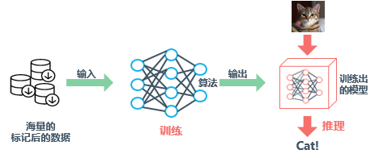


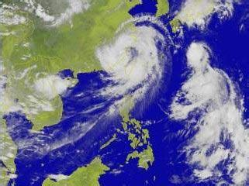
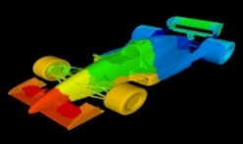

华为云鲲鹏云服务能做什么？
移动应用云化，ARM平台同构优势，性能提升
鲲鹏+昇腾，AI深度学习，性能提升翻倍
云化
ARM原生应用
迁移到云上运行
鲲鹏大数据BigData Pro解决方案
鲲鹏HPC高性能计算解决方案，性价比领先
汽车行业
互联网行业
气象和空间行业
提升性价比
性能提升
训练效率提升
车联网
自动驾驶
内容推荐
用户画像
地理信息
水污染分析
移动应用分析
运营分析
气象洋流分析
地质灾害分析
基因测序
气象环保
流体力学
科学计算
鲲鹏适用于绝大多数通用场景
企业官网、
办公环境、
轻量级数据库及
缓存服务器
高性能数据库、
内存数据库、
大数据分析和挖掘
MapReduce和Hadoop分布式计算、
数据密集处理
机器学习、基因工程、
金融分析、图形工作站、大数据搜索
生物制药、游戏动画、
视频编码、高性能
科学和工程应用
核心数据库、
高性能计算、
大数据、
人工智能、容器
云手机等
ARM Native应用

Slide 42



HPC鲲鹏云解决方案
性价比领先、易部署、易维护、生态丰富
基因测序、气象环保、流体力学主要为内存敏感型应用以及整型计算（或者单精度计算）为主，非常适合鲲鹏云HPC应用场景
鲲鹏云HPC性价比领先
鲲鹏CPU相比同等x86主机，内存带宽及整型计算能力均有提升
鲲鹏云HPC支持100G IB高速网络，时延us级
OBS支持POSIX接口，替换Lustre等业界专用并行文件系统，存储成本降低
OBS支持1份数据，2种协议(S3及Posix）访问，数据0拷贝
基因测序
气象环保
流体力学
科学计算
鲲鹏云HPC易部署、易维护
HPC集群管理控制台
鲲鹏云HPC提供HPC集群管理平台（HWCC），可以一键式部署HPC集群。
HPC集群管理平台持续集成HPC开源软件、函数库、调度器、MPI通信库等软件
提供集群管理、作业管理、节点管理等可视化HPC集群管理能力
HPC一键式部署
HPC集群管理
HPC作业管理
HPC函数库
HPC编译器、MPI通信库
鲲鹏虚机实例
100G IB高速网络
鲲鹏裸金属实例
鲲鹏云具备丰富的开源HPC生态
气象软件：WRF、ROMS、CAMX、CMAQ
20+基因测序软件：GATK、Bwa、Bowtie、Blast等
分子动力学：Iammps、namd、vasp
EVS弹性块存储
OBS对象存储
SFS文件存储

Slide 43


鲲鹏大数据解决方案
依托于多核算力+计算存储分离，多场景性价比持续领先
适用于：汽车、互联网、气象空间行业，主要以多核整形算力以及高带宽为主的业务场景
适用典型行业
场景1:车联网、用户画像（CloudTable/MRS(Hbase)
汽车行业
互联网行业
气象和空间行业
相比计算存储合一方案，性价比提升
计算和存储可独立弹性、伸缩，利用率提升
OBS 通过EC替换3副本，存储利用率提升
OBS分级存储，>6个月的数据，成本下降
车联网
自动驾驶
内容推荐
用户画像
地理信息
水污染分析
移动应用分析
运营分析
气象洋流分析
地质灾害分析
关键技术
CloudTable / MRS(Hbase)
MRS(Spark/Hive) / DLI
ModelArts
场景2:日志分析、爬虫搜索、自动驾驶（MRS(Spark)/DLI）
性价比提升
性能提升
训练效率提升
相比计算存储合一方案，性能提升
相同成本下，鲲鹏多核优势，性能提升
NVME提升本地shuffle性能，性能提升
ECS： KC1 32C 128G
OBS：标准存储+OBSFileSystem、归档存储
ECS： KI1 32C 256G
OBS：标准存储+OBSFileSystem、归档存储
BMS： 鲲鹏+310、 鲲鹏+910
OBS：标准存储、归档存储
场景3:内容推荐、洋流和水污染分析(ModelArts/TensorFlow)
单桶/单文件系统10TB/S带宽
文件
对象
HDFS
单桶/单文件系统
1000亿文件/1EB容量
相比传统TensorFlow方案，集群训练效率提升
基于鲲鹏多核整形算力，计算分析效率提升
多协议互通（文件/对象/HDFS），数据0拷贝，分析效率提升
OBS提供1.5TB/s读缓存，分析效率提升
3 in 1协议融合
OBS
同城多AZ容灾
生命周期管理
数据加密
100%文件语义支持
单流300MB/S

Slide 44
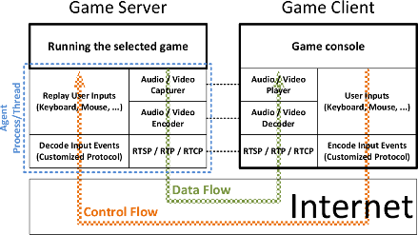
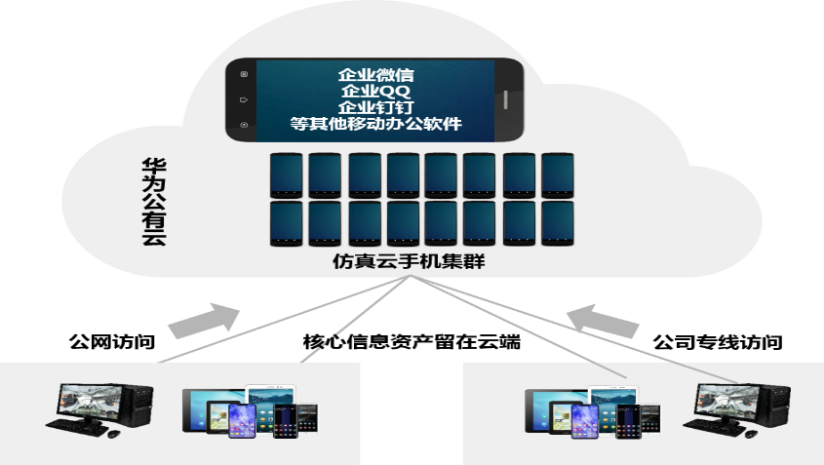
华为云鲲鹏云手机产品特点及主要应用场景
应用场景
 | 云游戏场景 | 移动办公场景
优势 | 高性价比：相比PC端游，性价比提升十倍以上； 低时延：逐帧编码方式与华为终端硬上屏技术可实现低于100ms的屏到屏低时延； 分离渲染：独家指令流分离渲染技术，大屏高清场景下可获得更低时延与更低带宽； | 安可控：企业数据信息全部署在云端，商业数据信息安全可控； 易运维：应用集中在云端部署、管理和维护； 高可用，低TCO：资源弹性扩展调度，计算与存储分离并跨服务器调度，云端资源高度复用；
企业级稳定可靠的云手机服务底座
处理器与服务器 | 安卓原生应用兼容 | 资源使用灵活弹性 | 仿真规格灵活调整 | 超高性能价格比 | 端云分离渲染指令流
鲲鹏处理器； TaiShan服务器； 高性能GPU显卡； | ARM原生指令支持， 32/64位全兼容； 兼容运行主流游戏与应用，与真机无异； | 海量弹性公有云服务器资源； 无缝对接上百种公有云服务； | 灵活调整云手机规格，性能无上限； 轻松应对APP对规格的快速变化需求； | 自研MonBox高密仿真软件架构； 运行性能较X86模拟器提升； | 灵活调用终端自有渲染能力； 超720P更低带宽更低时延；

